Slide 1

UI LAVATRICE
Almir Innocenti
4IMm

Slide 2
INDICE
Contesto e problema
Obiettivi progetto
Pubblico target
Concept e design
Usabilità ed esperienze utente (video e prototipo)
Piani futuri

Slide 3
CONTESTO E PROBLEMA
Azienda elettrodomestici
Progettazione UI
Integrazione di nuove tecnologie
Servizi consumi energetici

Slide 4
OBIETTIVI PROGETTO
Operazione a più livelli
Accesso facile
Gradevole
Semplice

Slide 5
PUBBLICO TARGET
Casalinghe/casalinghi
Studenti
Singles
Coppie
Strutture sanitarie
Giovani
Adulti
Anziani
Industria tessile

Slide 6
cONCEPT
Lavasciuga domotica
UI touch screen ergonomica
Comando vocale, feedback audio, silenzioso
Immagazzinamento detersivi AI
Programmazione e personalizzazione

Slide 7
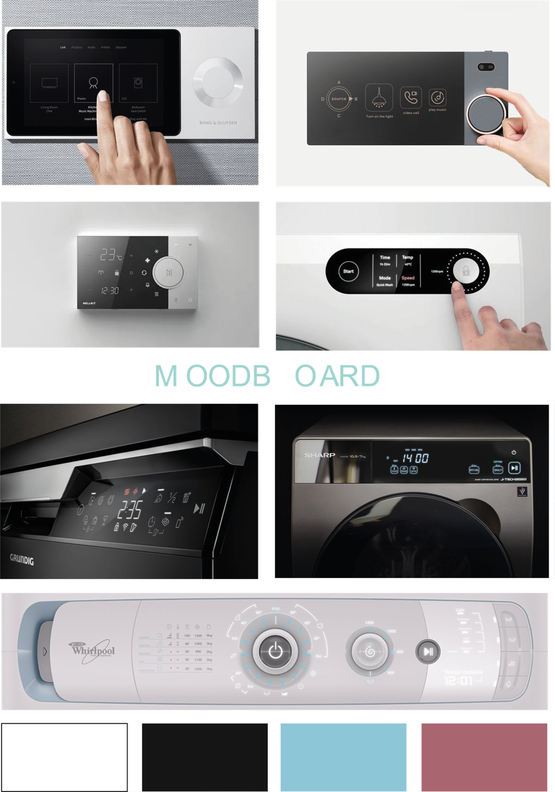
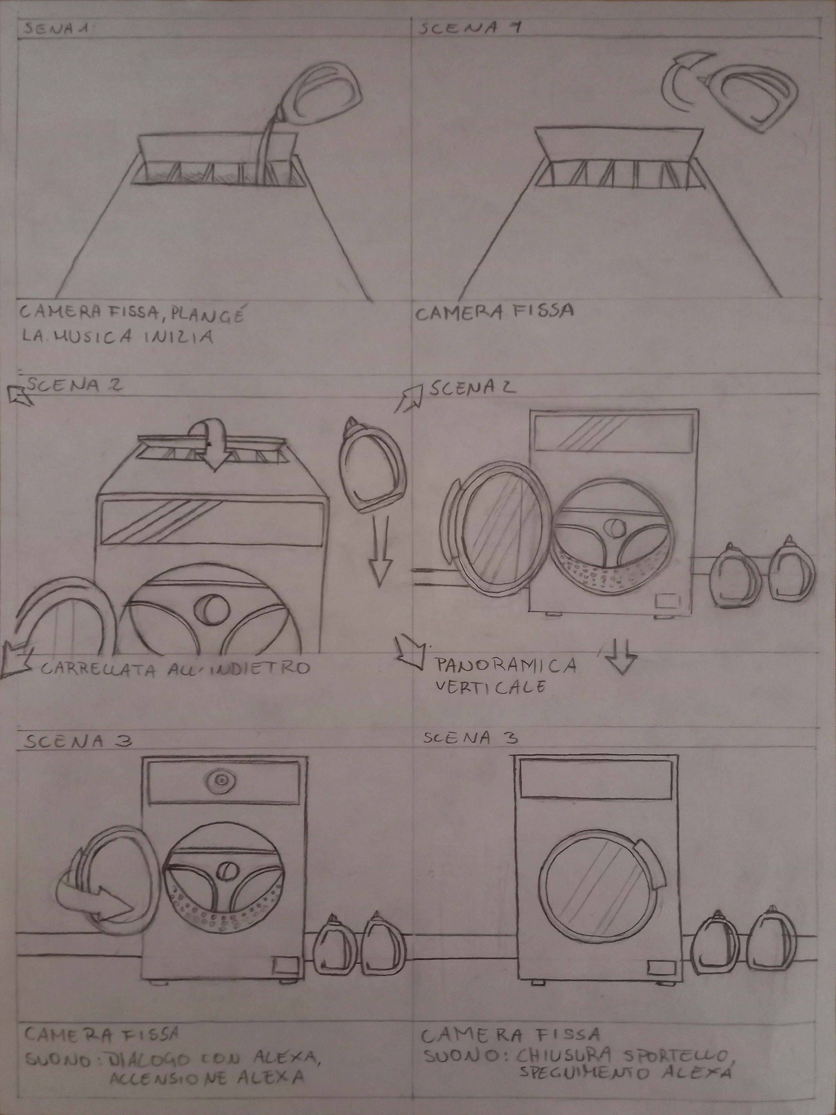
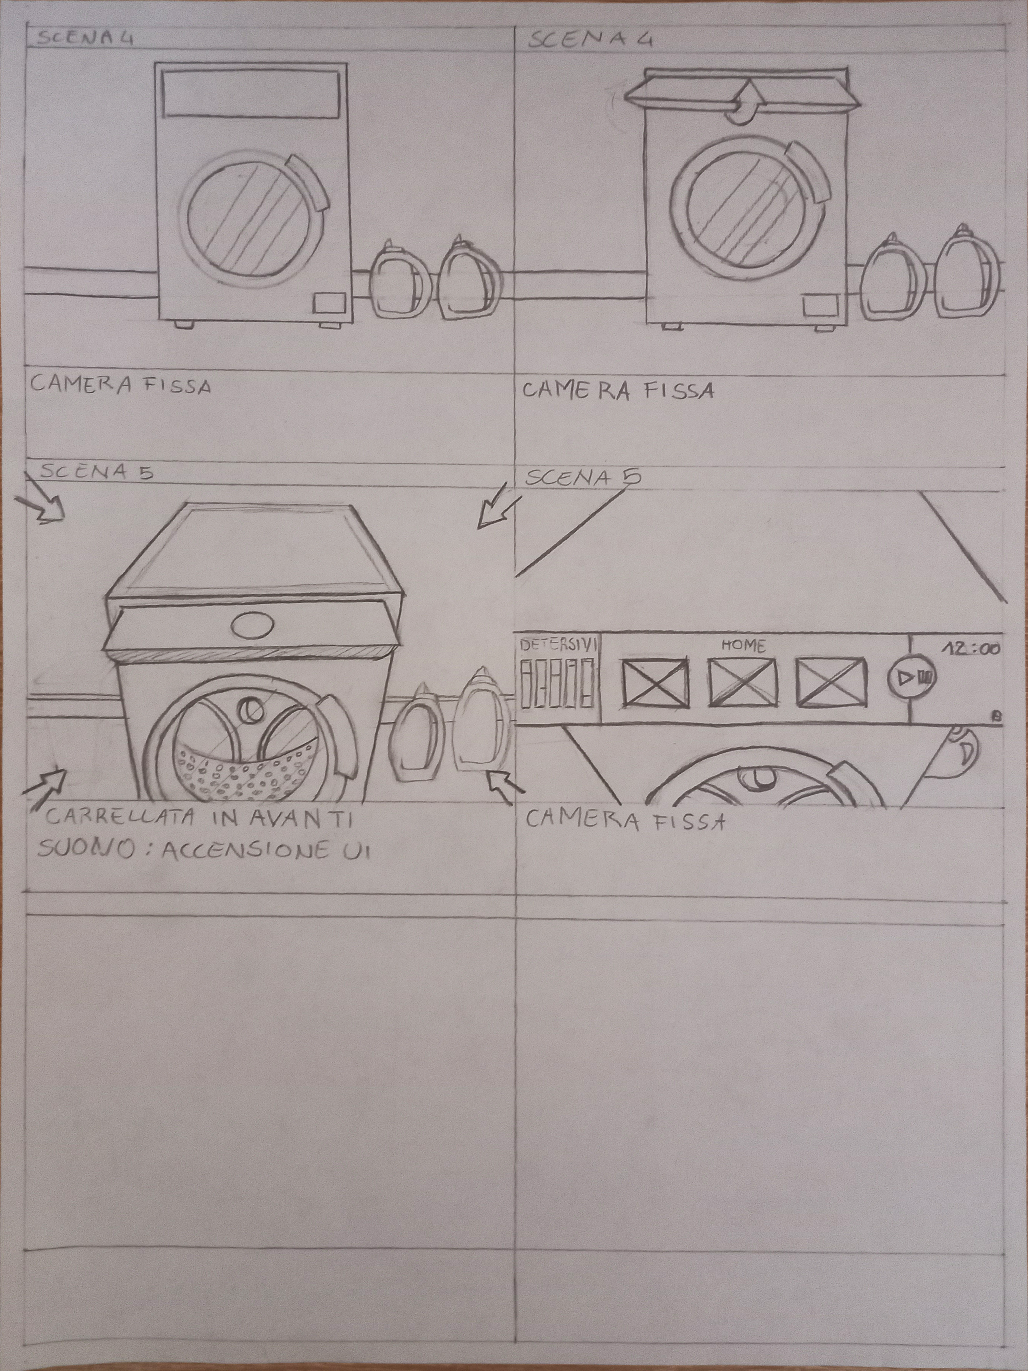
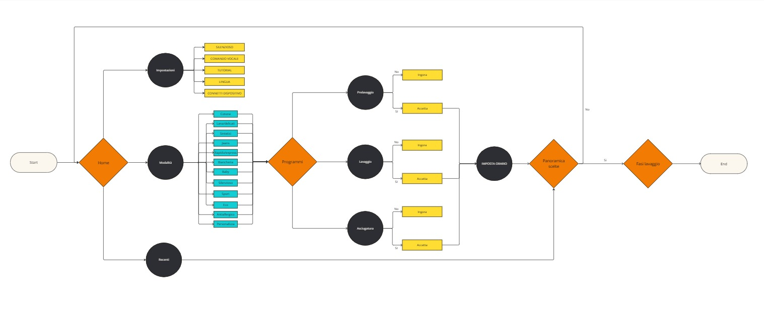
CONCEPT

Slide 8

DESIGN - Fonts

Slide 9

Design - fonts

Slide 10
Design - COLORI

Slide 11

Design - LOGO

Slide 12
ui protitipo
Prototipo UI lavatrice

Slide 13
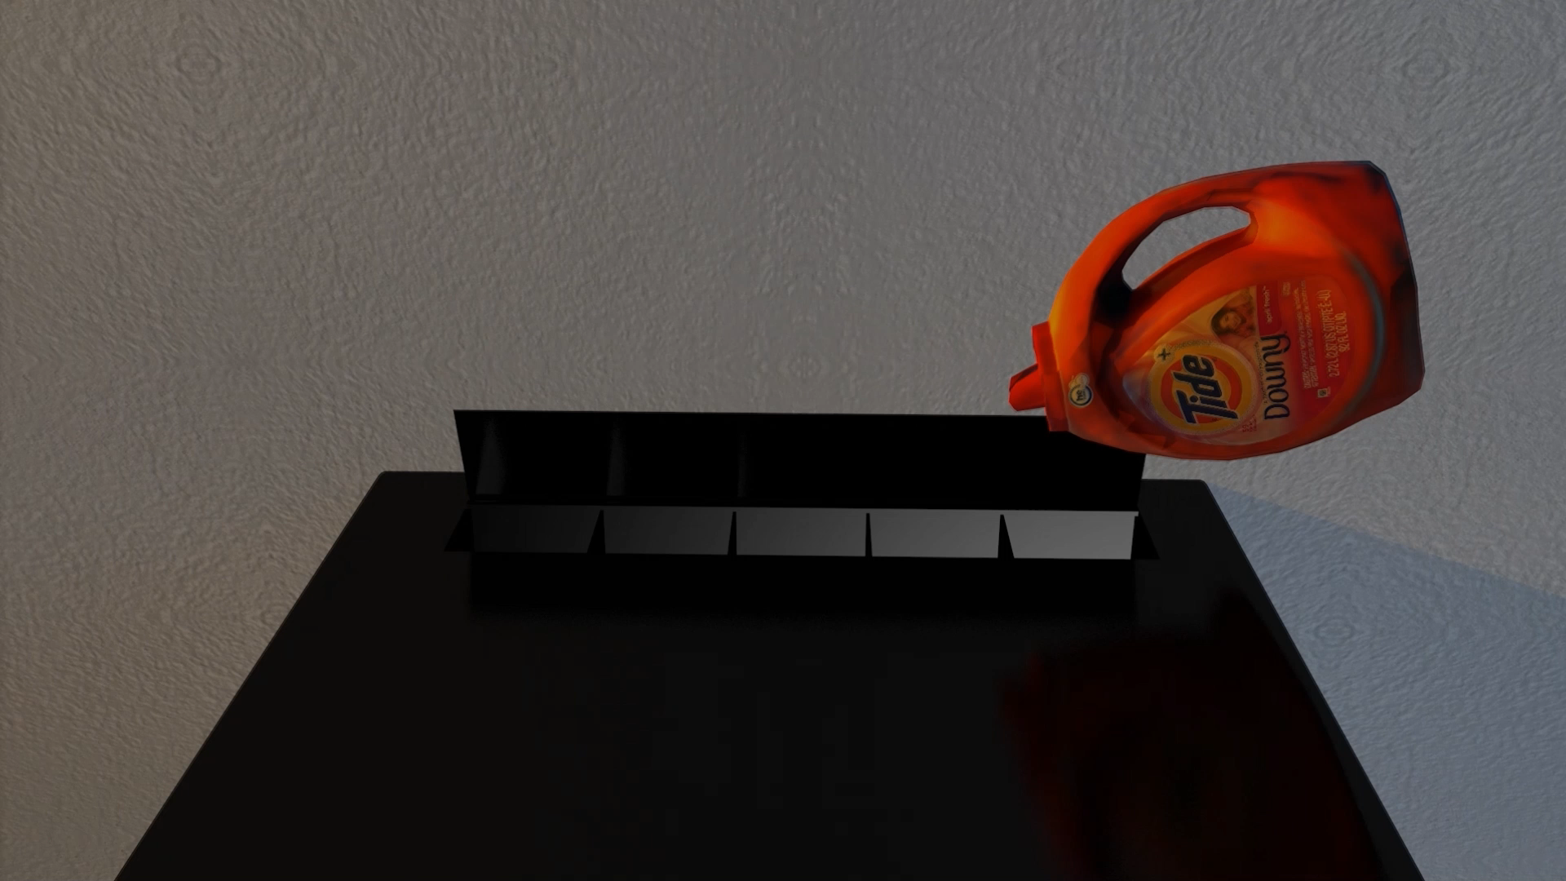
Ux video

Slide 14
PIANI FUTURI
Test e miglioramenti funzionalità
Monitoraggio consumi energetici avanzato
Riconoscimento automatico carico
Applicazione controllo remoto

Slide 15
GRAZIE PER L’ATTENZIONE

